Slide 1
Probabilités conditionnelles et indépendance
Rappels
Pour prendre un bon départ - Sésamath page 269

Slide 2
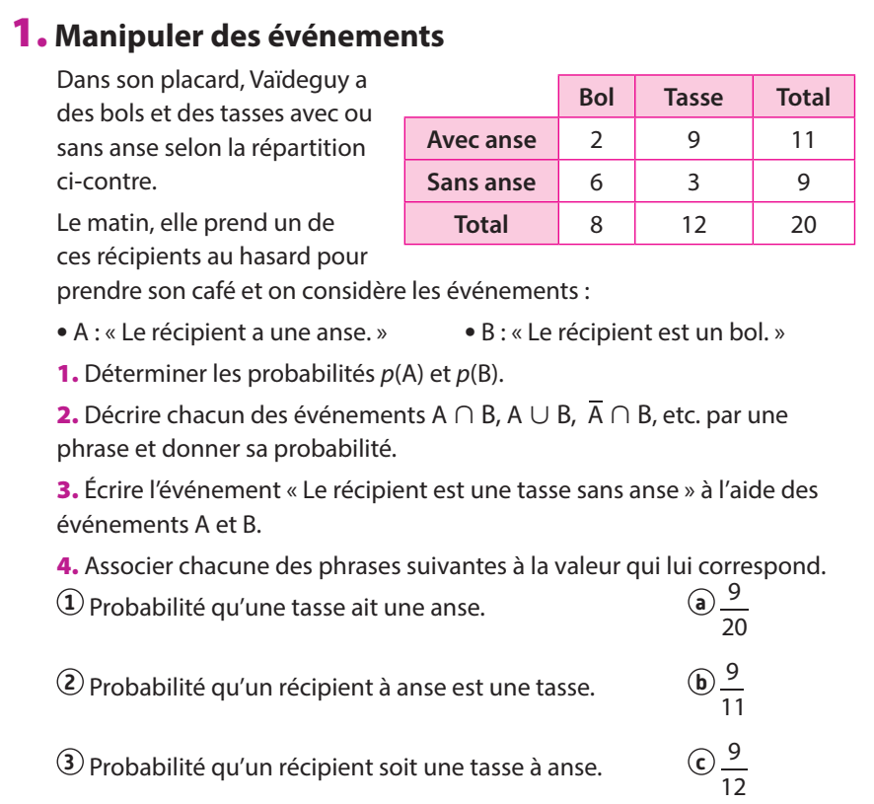
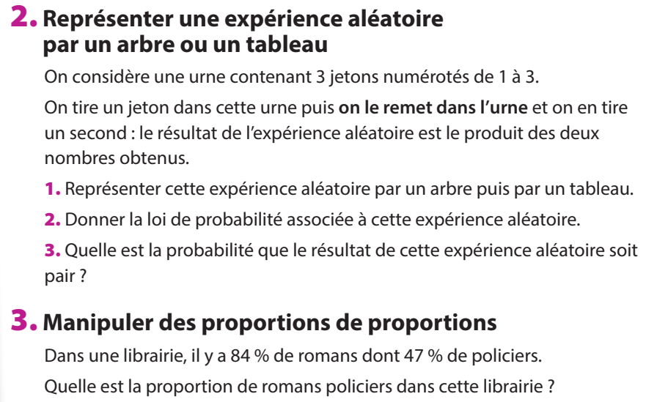
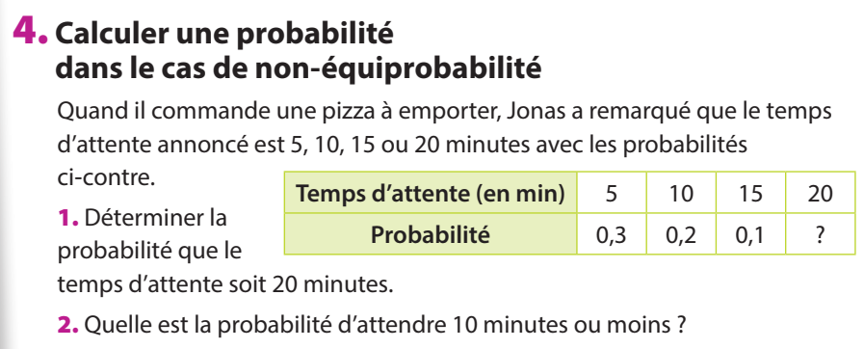

Slide 4
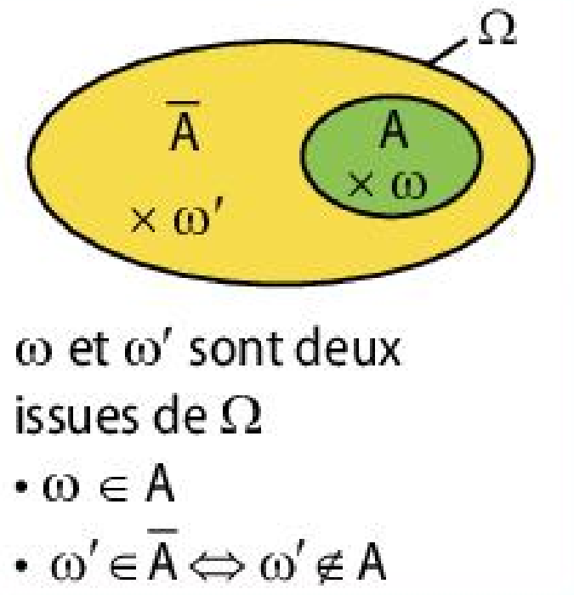
Probabilités conditionnelles et indépendance
Rappels
Une expérience aléatoire est un processus dont le résultat relève du hasard.
Définition – Évènement et évènement contraire
Dans une expérience aléatoire, chacun des résultats possibles est appelé « issue » et l'ensemble constitué par toutes les issues est appelé « univers », noté $Ω$.
Un « événement » est un ensemble d'issues et on considère également qu'une issue est un événement (dit « élémentaire »)
Si $A$ est un événement, on note $\overline{A}$ l'événement « contraire » de $A$ : c'est l'événement constitué par toutes les issues qui ne sont pas dans $A$.
Exemple :1 page 297 $→$ Exercices 12 à 15 page 304

Slide 5
Dans cet exemple, on considère l’expérience aléatoire qui consiste à tirer au hasard une carte dans un jeu classique de 32 cartes.

Slide 7
En probabilités, on utilise des notations qui permettent d'être plus concis.
On note $A∩B$ l'événement constitué des issues qui sont à la fois dans A et B.
On note $A∪B$ l'événement constitué des issues qui sont dans au moins un des deux ensembles A ou B.
Exemple : 2 page 297 $→$ Exercices 18 à 20 page 305

Slide 8
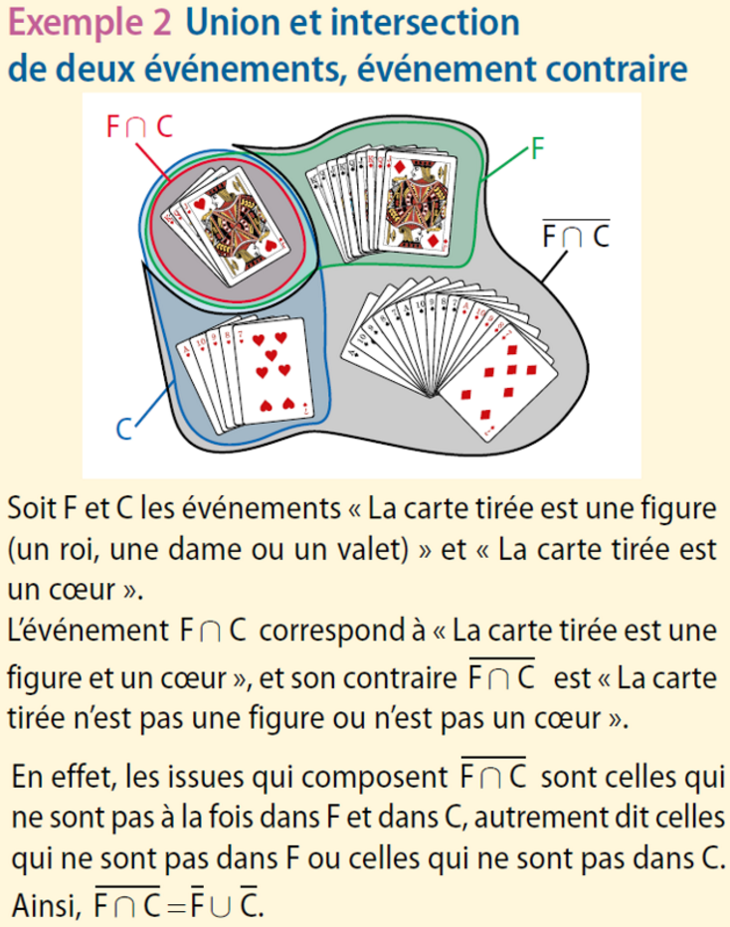
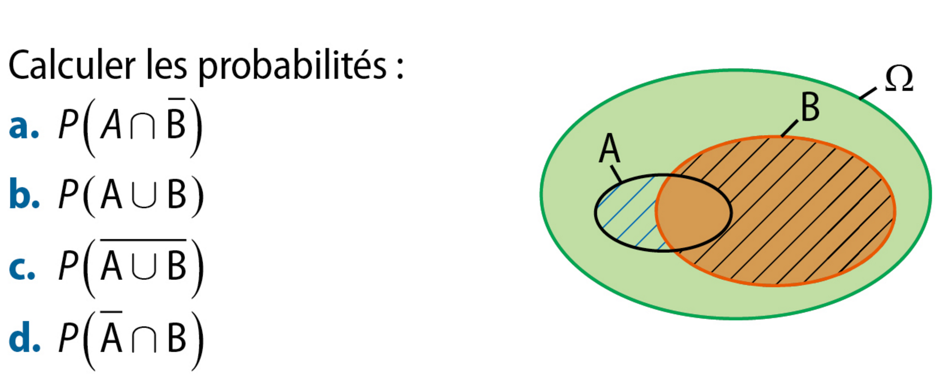

Slide 10
Définition - Notion de probabilité
Une probabilité $P$ sur $Ω$ est une fonction qui, à tout événement, associe un nombre de l’intervalle [0 ; 1] et qui vérifie :
$P\left(Ω\right)=1$
pour tous événements incompatibles A et B, c'est-à-dire tels que $A∩B$ ne contient aucune issue,
$P\left(A∪B\right)=P\left(A\right)+P(B)$.
On donne deux conséquences immédiates et très utiles de cette définition.
Proposition 1 - Conséquences de la définition d'une probabilité (Dém exo 29 page 300)
Pour tout événement A, on a
Si $A$ et $B$ sont deux événements incompatibles, alors
$$P\left(\overline{A}\right)=1−P\left(A\right)$$
$P\left(A∩B\right)=0$.
Le deuxième point de la définition d'une probabilité se généralise.
Proposition 2 - Formule du crible pour deux événements (Dém page 300)
Pour tous événements $A$ et $B$, on a
$$P\left(A∪B\right)+P\left(A∩B\right)=P\left(A\right)+P\left(B\right)$$

Slide 11
On est souvent amené à travailler dans le cas particulier suivant, par exemple dans une expérience de tirage unique où les éléments à choisir sont indistinguables.
Définition - Équiprobabilité
On dit que les issues de $Ω$ sont équiprobables si elles ont toutes la même probabilité.
Alors, pour toute issue $ω$ ,
$P\left(ω\right)=\frac{1}{n}$
$P(A)=\frac{k}{n}$
et pour tout événement $A$ composé de $k$ issues,

Slide 12
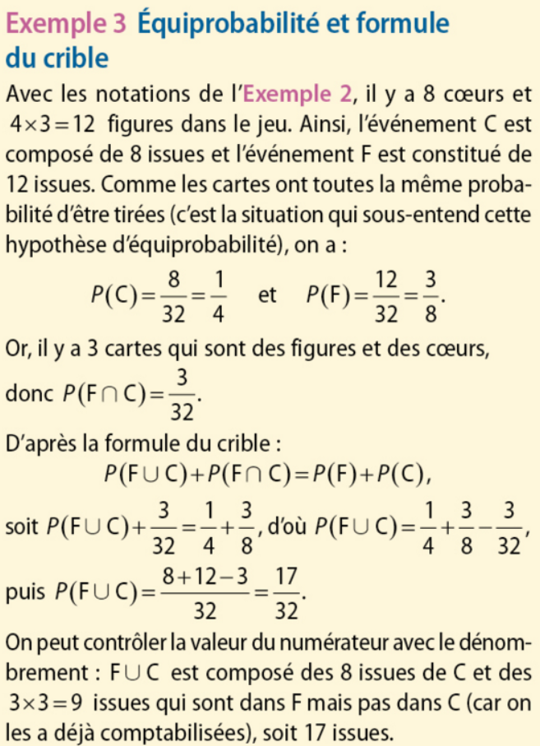

Slide 15
Conditionnement et indépendance
Une loi de probabilité P est définie sur l'univers E d'une expérience aléatoire.
Probabilité de B sachant A
Définition
A et B sont deux événements, avec $P\left(A\right)≠0$.
La probabilité de l'événement B sachant A, notée $P_{A}(B)$, est définie par :
$$P_{A}\left(B\right)=\frac{P\left(A∩B\right)}{P\left(A\right)}$$
$$P_{B}\left(A\right)=\frac{P\left(A∩B\right)}{P\left(B\right)}$$
Remarque :
si $P\left(B\right)≠0$, on définit de même la probabilité de l'événement A sachant B par
Exemple
Un service après-vente a constaté que les retours d'un appareil sont dus dans 30 % des cas à une panne A, dans 40 % des cas à une panne B et dans 3 % des cas à la simultanéité des deux pannes.
Un appareil choisi au hasard présente la panne A.
La probabilité pour qu'il ait aussi la panne B est :
$$P_{A}\left(B\right)=\frac{P\left(A∩B\right)}{P\left(A\right)}=\frac{0,03}{0,3}=0,1$$

Slide 16
 Calculer avec un tableau à double entrée

Slide 17
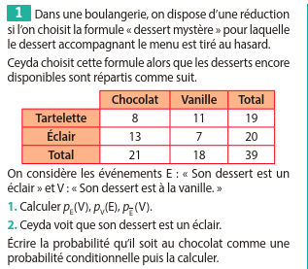
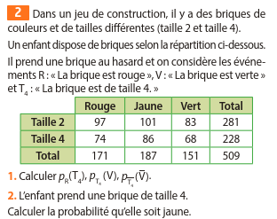
 Calculer avec un tableau à double entrée

Slide 18
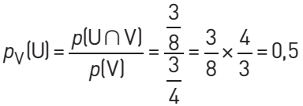

Slide 19
Exercice 29
Dans une ville, 80 % des logements sont des appartements, occupés à 45 % par une seule personne et à 55 % par plusieurs personnes. Le reste des logements sont des maisons. Quand on prend un logement au hasard dans cette ville, on considère les événements suivants :
A : « Le logement est un appartement. »
S : « Le logement est occupé par une seule personne. »
1) a) Déterminer p(A) et pA(S) en utilisant l’énoncé.
$$p\left(A\right)=0,8 et p_{A}\left(S\right)=0,45$$
b) En déduire la probabilité que le logement soit un appartement occupé par une seule personne.
$$On nous demande p\left(A∩S\right) or p\left(A∩S\right)=p\left(A\right)×p_{A}\left(S\right)=0,8×0,45=0,36$$
2) Par ailleurs, 17 % des logements de cette ville sont des maisons occupées par plusieurs personnes.
a) Traduire cette information en une probabilité en utilisant les événements $\overline{A}$ et $\overline{S}$.
$$p\left(\overline{A}∩\overline{S}\right)=0,17$$
b) Déterminer $p\left(\overline{A}\right)$en utilisant l’énoncé.
$$p\left(\overline{A}\right)=1−p\left(A\right)=1−0,8=0,2$$
c) En déduire la probabilité que le logement soit occupé par plusieurs personnes sachant que c’est une maison.
$$On cherche p_{\overline{A}}\left(\overline{S}\right) or p_{\overline{A}}\left(\overline{S}\right)=(p\left(\overline{A}∩\overline{S}\right)=\frac{p\left(\overline{A}∩\overline{S}\right)}{p\left(\overline{A}\right)}=\frac{0,17}{0,2}=0,85$$

Slide 20
Probabilité de $A∩B$
Propriété
A et B sont deux événements avec $P\left(A\right)≠0$.
La probabilité de l'intersection des événements A et B est :
$$P\left(A∩B\right)=P\left(A\right)×P_{A}\left(B\right)$$
Remarque :
si $P\left(B\right)≠0$, on a de façon analogue
$$P\left(A∩B\right)=P\left(B\right)×P_{B}\left(A\right)$$
Exemple
40 % des chiens d'un éleveur sont des labradors. Les femelles représentent 65 % des labradors et 45 % des autres chiens.
On choisit au hasard le carnet de santé de l'un des chiens de l'éleveur et on note A l'événement : « Le chien est un labrador » et B l'événement : « Le chien est une femelle ».
Ainsi $P\left(A\right)=0,4$ et $P_{A} \left(B\right)= 0,65$.
La probabilité de $A∩B$ : « Le chien est un labrador femelle » est :
$$P\left(A∩B\right)=P\left(A\right)×P_{A}\left(B\right)=$$
$$0,4×0,65=0,26$$

Slide 21
Indépendance de deux évènements
Définition
Dire que des événements $A$ et $B$ sont indépendants signifie que
$P\left(A∩B\right)= P\left(A\right)×P(B)$
Propriété
Si deux événements $A$ et $B$ sont indépendants, alors les événements $\overline{A}$ et $B$ le sont aussi.
Démonstration
D'après le diagramme ci-contre :
$P\left(B\right)=P\left(A∩B\right)+P\left(\overline{A}∩B\right)$, soit $P\left(\overline{A}∩B\right)=P\left(B\right)−P\left(A∩B\right).$
Or A et B sont indépendants, c'est-à-dire $P\left(A∩B\right)=P\left(A\right)×P\left(B\right)$.
Par conséquent, $P\left(\overline{A}∩B\right)=P\left(B\right)−P\left(A\right)×P\left(B\right)$
$=\left(1−P\left(A\right)\right)×P\left(B\right)=P\left( \overline{A} \right)×P\left(B\right)$
Ainsi, les événements $\overline{A}$ et $B$ sont aussi indépendants.

Slide 22
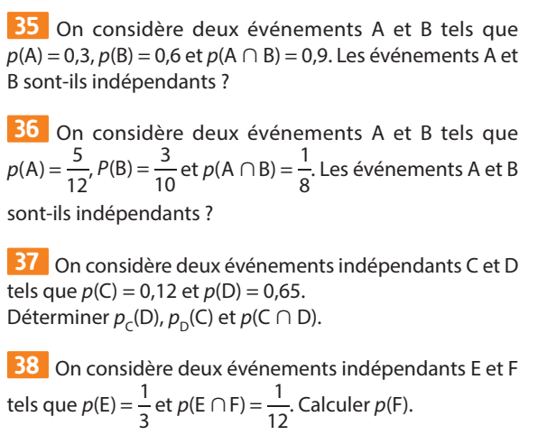
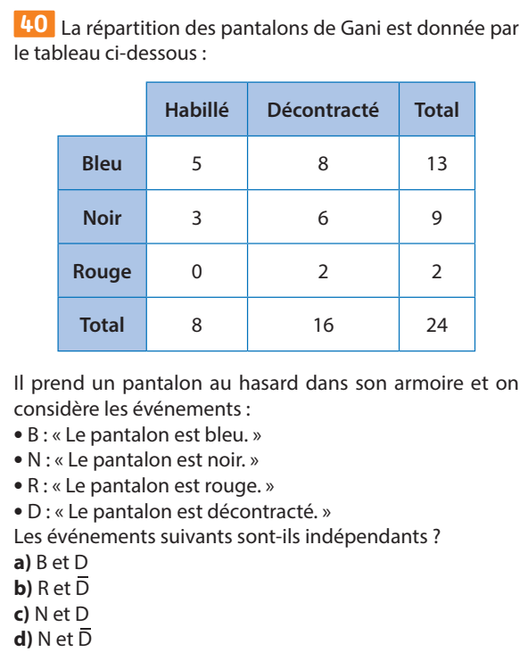
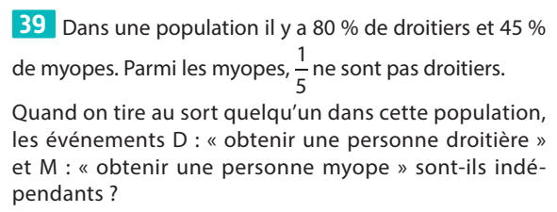

Slide 23
Corrigé
$$a) p_{B}\left(D\right)=\frac{8}{13} et p\left(D\right)=\frac{16}{24}=\frac{2}{3}$$
Donc $p_{B}\left(D\right)≠p\left(D\right) :B et D ne sont donc pas indépendants.$

Slide 24
Arbres pondérés
Une loi de probabilité P est définie sur l'univers E d'une expérience aléatoire.
Arbre pondéré par des probabilités
Exemple
On reprend l'exemple du paragraphe II.B).
On peut représenter cette expérience par l'arbre pondéré ci-dessous réalisé en respectant certaines règles.
40 % des chiens d'un éleveur sont des labradors.
Les femelles représentent 65 % des labradors et 45 % des autres chiens.
On choisit au hasard le carnet de santé de l'un des chiens de l'éleveur et on note A l'événement : « Le chien est un labrador » et B l'événement : « Le chien est une femelle ».

Slide 25
40 % des chiens d'un éleveur sont des labradors.
Les femelles représentent 65 % des labradors et 45 % des autres chiens.
On choisit au hasard le carnet de santé de l'un des chiens de l'éleveur et on note A l'événement : « Le chien est un labrador » et B l'événement : « Le chien est une femelle ».
Exemple
On reprend l'exemple du paragraphe I.B).
On peut représenter cette expérience par l'arbre pondéré ci-dessous réalisé en respectant certaines règles.
$$\begin{matrix}P_{A}(B) \\ ↓ \\ 0,65\end{matrix}$$
$$B$$
Règle 1 Sur les branches du niveau, on inscrit les probabilités des événements correspondants.
$$\begin{matrix}P(A) \\ ↓ \\ 0,4\end{matrix}$$
$$A$$
$$\overline{B}$$
$$0,35$$
Règle 2 Sur les branches du 2ème niveau, on inscrit des probabilités conditionnelles.
$$Ω$$
$$0,45$$
$$B$$
Règle 3 La somme des probabilités inscrites sur les branches issues d'un même nœud est toujours égale à 1.
$$\begin{matrix}0,6 \\ ↑ \\ 1−P\left(A\right)\end{matrix}$$
$$\overline{A}$$
$$\begin{matrix}0,55 \\ ↑ \\ P_{\overline{A}}\left(B\right)\end{matrix}$$
$$\overline{B}$$
Remarque :
le produit des probabilités des événements rencontrés le long d'un chemin est égal à la probabilité de l’intersection de ces événements.
Par exemple, pour le chemin orange, on retrouve
$$P\left(\overline{A}∩B\right)=P\left(\overline{A}\right)×P_{\overline{A}}\left(B\right)=$$
$$0,6×0,45=0,27$$

Slide 26
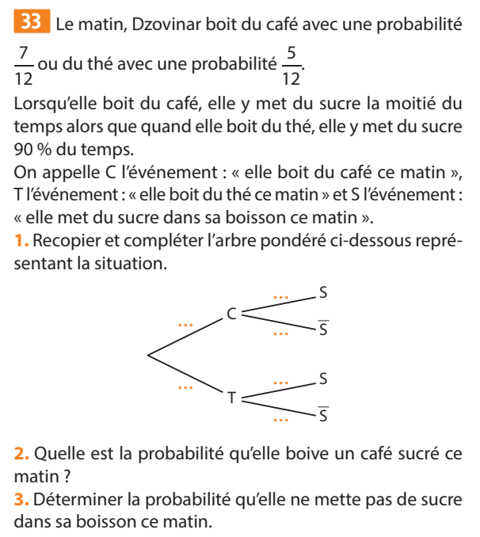
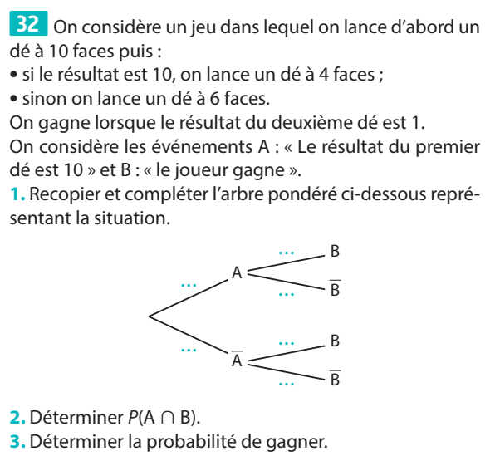

Slide 27
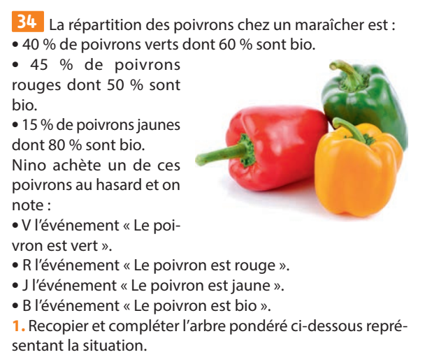
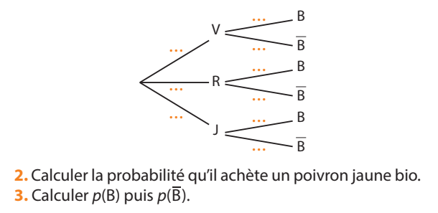

Slide 29
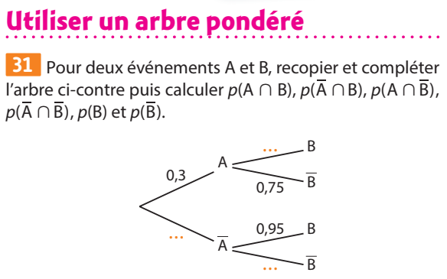
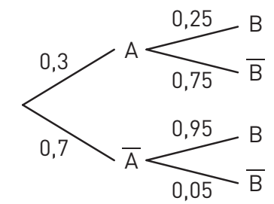
Corrigé

Slide 30
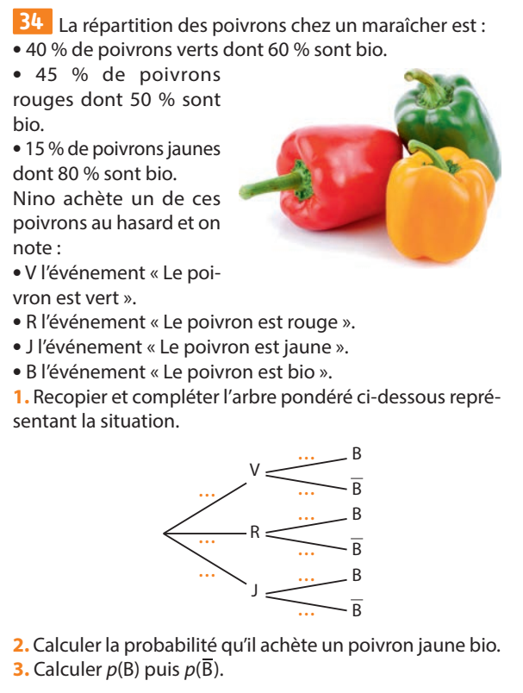
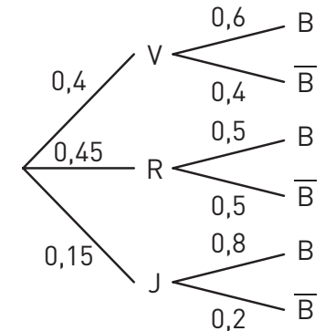
Corrigé

Slide 31
Succession de deux épreuves indépendantes
Vocabulaire :
Dans une succession de deux épreuves, lorsque l'issue de l'une quelconque de ces épreuves ne dépend pas des issues de l'autre épreuve, on dit que ces épreuves sont indépendantes.
Exemple
Une urne opaque contient trois boules rouges et une boule verte.
On prélève, au hasard et avec remise, deux boules de cette urne et on note les couleurs obtenues.
Une succession de deux branches est appelée un chemin.
Chaque chemin conduit à une issue.

Slide 32
Propriété (admise)
Dans une répétition d'épreuves indépendantes, la probabilité d'une issue est le produit des probabilités rencontrées sur le chemin qui conduit à cette issue.
Exemple
L'issue (R ; V) a pour probabilité
$P\left(R ; V\right)= 0,75 × 0,25 = 0,187 5$.
Exemple : 3 page 325 $→$ Exercices 20 et 21 page 331

Slide 33
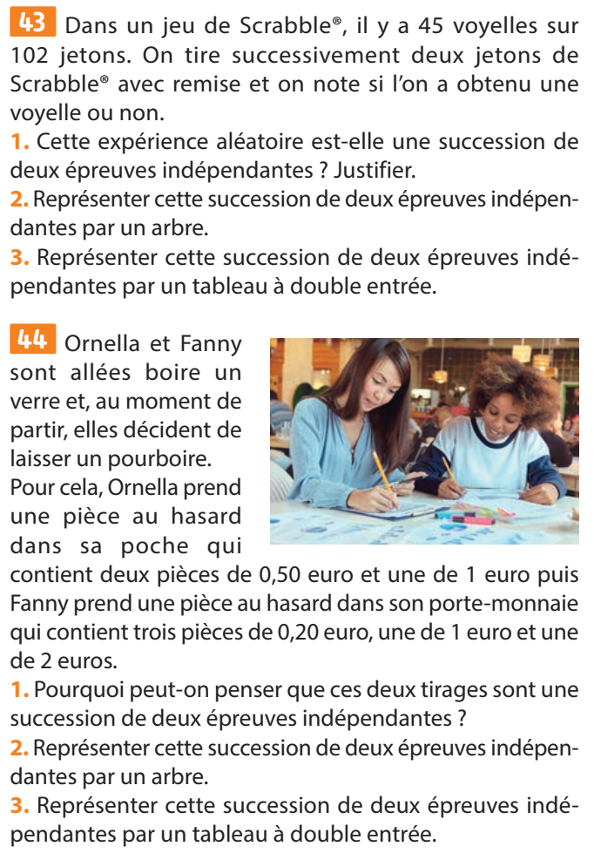

Slide 34
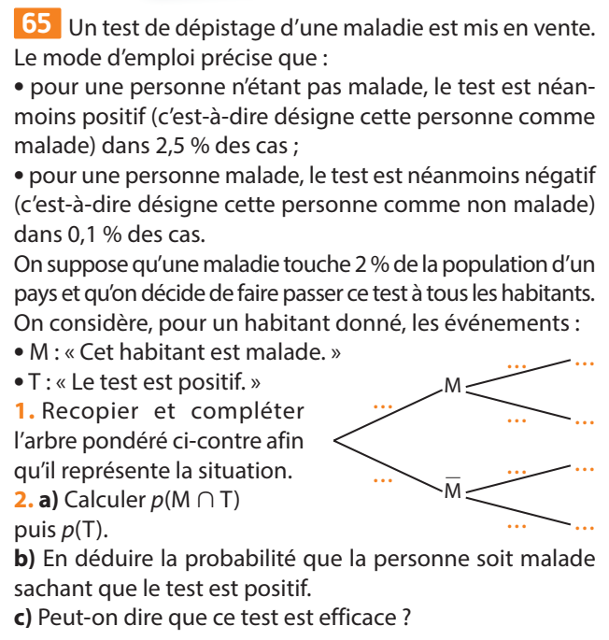

Slide 36
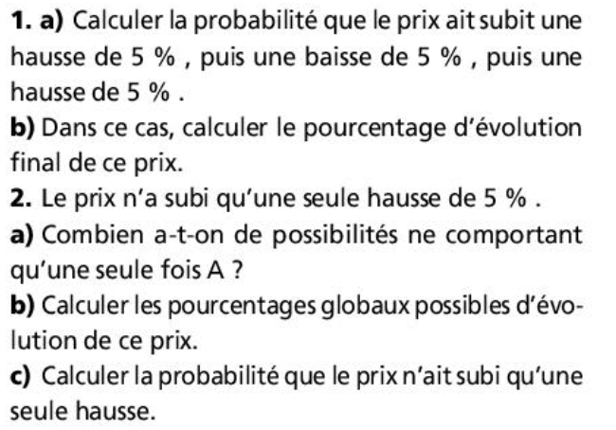
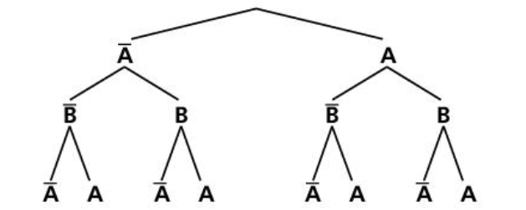

Slide 37
